Slide 1

Infections du système nerveux central chez le patient VIH : profil étiologique et apport de l’IRM

Slide 2
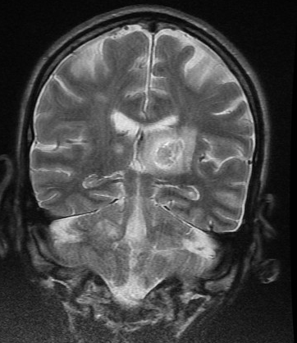
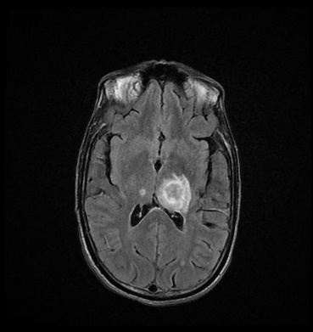
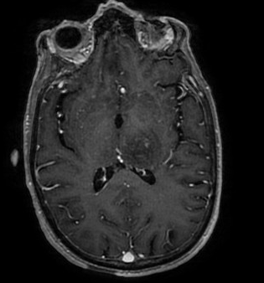
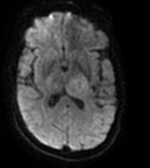
IRM cérébrale en coupes axiales en séquences pondérées T2 , FLAIR , en T1 après injection du gadolinium ,diffusion b1000 ,montrant deux lésions thalamiques la plus volumineuse gauche en iso-signal hétérogène en T2, FLAIR entourée d’œdème péri-lésionnel en hypo signal diffusion rehaussée en périphérie après injection du gadolinium, aspect en faveur d’une toxoplasmose cérébrale .

Slide 3
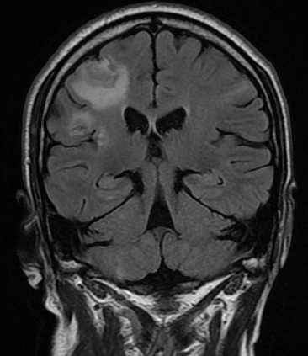
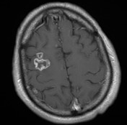
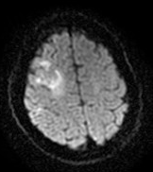
IRM cérébrale en coupes coronale FLAIR , T1 avec injection du gadolinium et diffusion b1000 (c) objectivant des lésions nodulaires frontales droites en iso signal FLAIR entourées d’un œdème péri-lésionnel ,sans traduction sur la diffusion , rehaussées de façon annulaire après injection du gadolinium avec individualisation d’un nodule sur la face interne du rehaussement d’où le signe eccentric target sign pathognomonique de la toxoplasmose cérébrale .

Slide 4
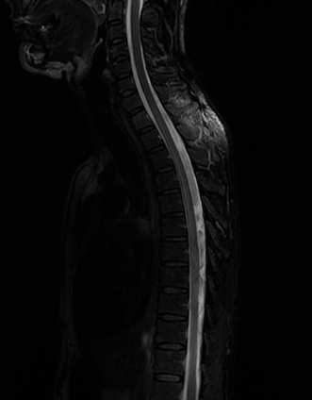
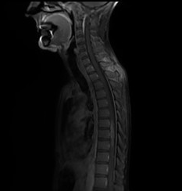
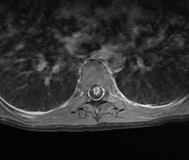
IRM médullaire d’une toxoplasmose médullaire en coupe sagittale en séquence pondérée T2, séquence pondéré T1 avec injection du gadolinium en coupe sagittale et en coupe axiale objectivant une anomalie de signal médullaire s’étendant de D6, D8 en discret hyper signal T2, rehaussée après injection du gadolinium .

Slide 5
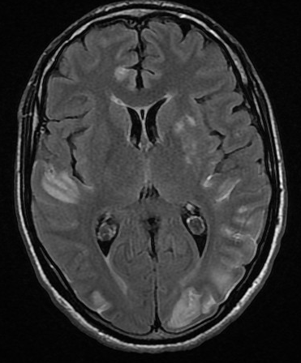
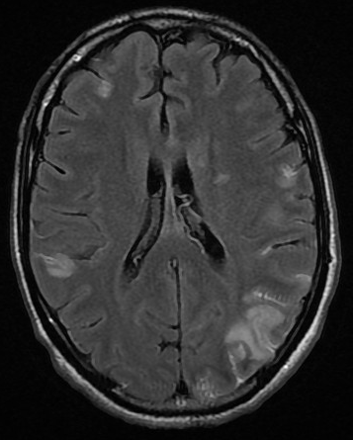
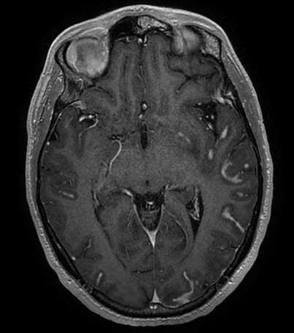
IRM cérébrale en coupes axiales en séquences pondérées FLAIR et en séquences pondéré T1 avec injection du gadolinium ,montrant un hyper signal FLAIR étendu du ruban cortical en sus tentoriel avec épaississement et prise de contraste nodulaire et gyriforme des espaces lepto-méningés en faveur d’une méningite tuberculeuse.

Slide 6
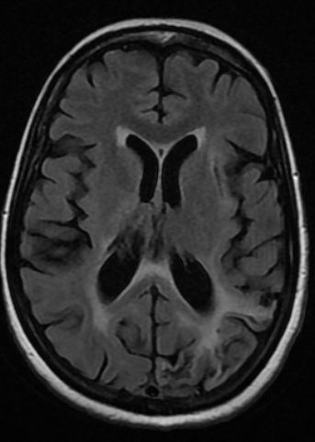
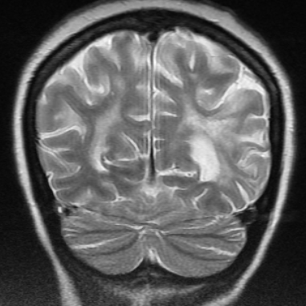
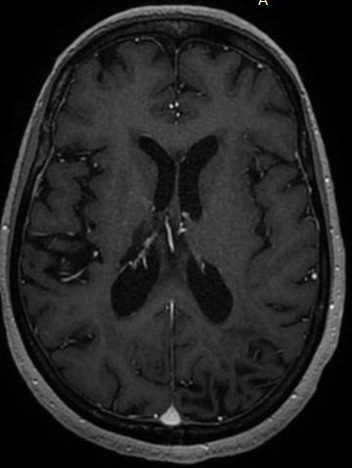
IRM cérébrale en séquences pondérés FLAIR en coupe axiale ,séquences T2 en coupe coronale et séquence T1 avec injection du gadolinium en coupe axiale ,objectivant des anomalies de signal asymétrique de la substance blanche péri ventriculaire occipitale plus marqué à gauche avec atteinte des fibres U en hyper signal T2 FLAIR non rehaussée après injection du gadolinium compatible avec Une leuco encéphalopathie multifocale progressive (LEMP)

